Slide 1
микроциркуляция
Александр ЛЕОНТЬЕВ

Slide 2
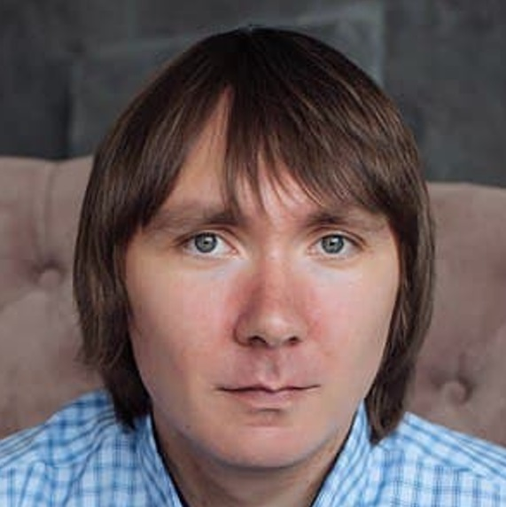
Контактные данные
Леонтьев Александр Николаевич
Тел. 89313618608
Email: Leontev.Aleksandr.n@gmail.com

Slide 3
ПРОБЛЕМА
1. Большой размер входных изображений
Размеры изображения на выходе должны соответствовать размерам изображений на входе.
2. Сильная несбалансированность классов
Количество пикселей капилляров существенно меньше количества пикселей фона
3. Качество Разметки в трейне сильно варьируется
Многие маски трейна плохо или недостаточно описывают капилляры изображений
4. Качество разметки теста лучше качества разметки трейна
По информации от организаторов, в тест выбраны изображения с более хорошей разметкой, чем в трейне

Slide 4
РЕШЕНИЕ
1. Пред- и пост-обработка изображений
2. Оценка метрики только по одному классу
Обрезка изображений так, чтобы оставить только значимую их часть перед обучением и предикшеном с последующим восстановлением изображения
Расчет F1 меры только по классу капилляров вместо расчета усредненной метрики по обоим классам (фон, капилляр)
3. Доразметка трейна
4. Ставка на приватную часть теста
Машинная доразметка трейна с помощью дополнительной нейронной сети, обученной на хорошо размеченной части трейна
Расчет на то, что приватная часть теста будет содержать изображения размеченные так же как и лучшая часть трейна

Slide 5
ОБЗОР подхода
УНИКАЛЬНОСТЬ
Предобработка изображений с использованием инструментов компьютерного зрения. Доразметка трейна нейросетью
ЭФФЕКТИВНОСТЬ
Разработанный алгоритм позволяет получить качественную разметку капилляров в высоком разрешении без использования необоснованно больших сетей
БЫСТРОДЕЙСТВИЕ
Разработанный алгоритм показывает высокие показатели скорости обучения модели без потери качества. При появлении обновленных или дополнительных данных обучение переобучение разработанной модели может быть произведено в кратчайшие сроки

Slide 6
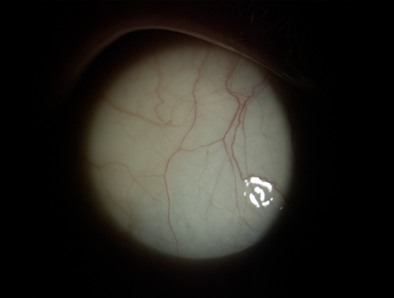
1. Пред- и пост-обработка изображения
Большой размер входного изображения требует его уменьшения перед подачей в нейронную сеть для того, чтобы иметь возможность обучать модель при имеющихся ограничениях вычислительных ресурсов. В свою очередь уменьшение входного изображение приводит к потере части информации, а последующее обратное увеличение результирующего изображения, на выходе из сети, приводит к ухудшению его разрешения.
В связи с этим, важной частью разработки модели становится организация предобработки входных изображений для выделения из них только той области, которая несет в себе смысловую часть:
Исходное изображение
Смысловая часть изображения

Slide 7
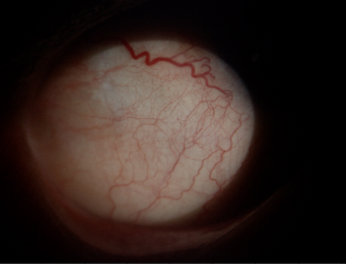
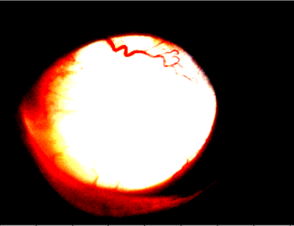
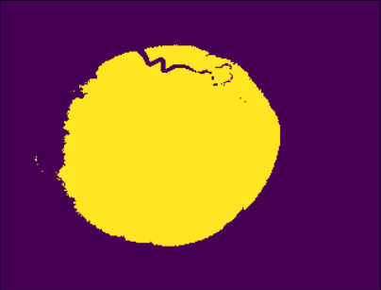
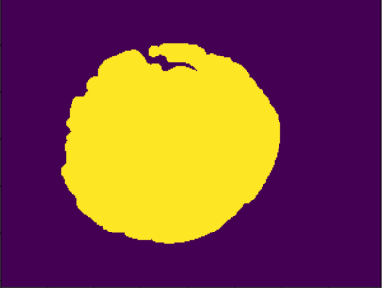
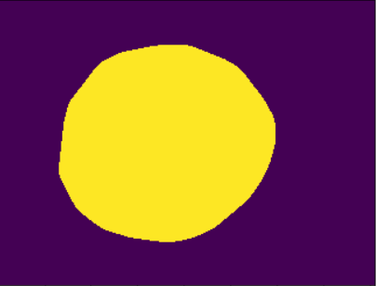
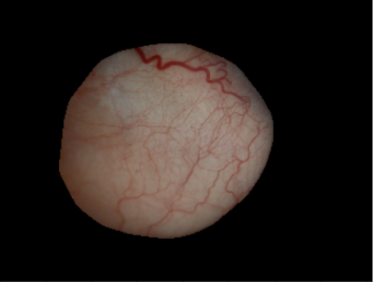
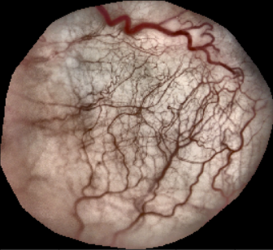
1. Пред- и пост-обработка изображения
Важным аспектом процесса предобработки должна является его автоматизированность. Для этого я использоватл инструменты компьютерного зрения из библиотеки OpenCV. Ниже наглядно представлен процесс автоматизированной предобработки входных изображений:
Исходное изображение
Увеличиваем контрастность
Получаем маску засвеченной
области
Удаляем мелкие объекты и
скругляем границы
“Обворачиваем” полученную
маску
Обрезаем исходное изображение
полученной маской
Обрезаем изображение по краям
маски (и можно ярче выделить капилляры)

Slide 8
1. Пред- и пост-обработка изображения
В результате из изображения с большим разрешением получили изображение с существенно меньшим разрешением, без потери смысловой части изображения. При этом процесс автоматизирован.
Еще одним положительным эффектом от подобной предобработки изображения является увеличение сбалансированности классов
1624 х 1232 px
933 х 853 px

Slide 9
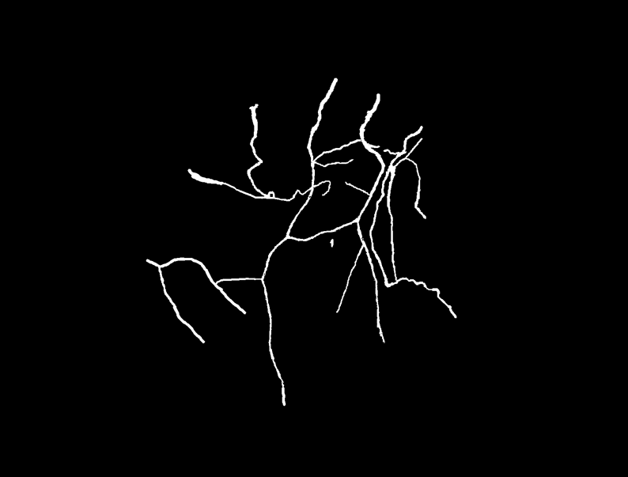
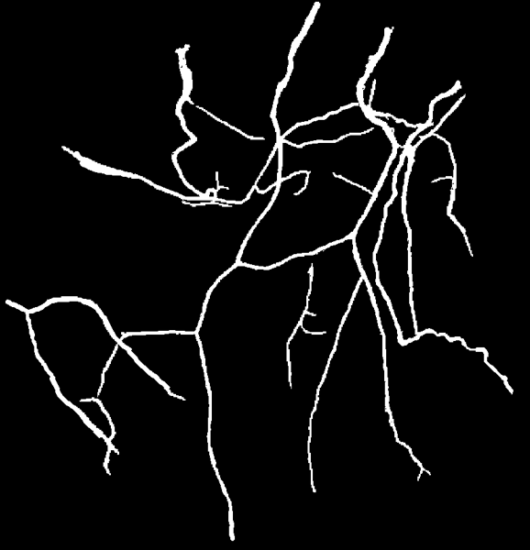
1. Пред- и пост-обработка изображения
Процесс постобработки заключается в обратном преобразовании обрезанных изображений в исходный размер. Этот процесс реализован путем вставки обрезанного изображения в новое черное изображение в соответствии с координатами, полученными в процессе предобработки

Slide 10
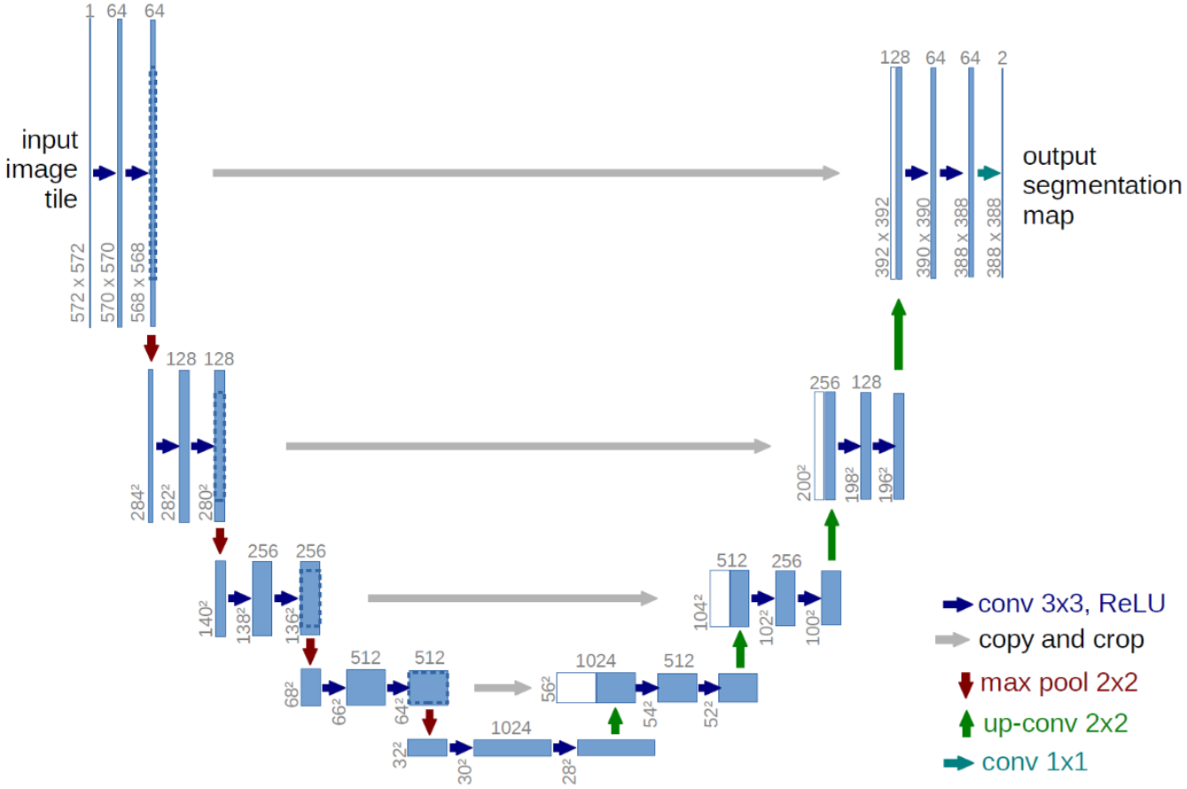
2. Модель сегментации
В качестве базовой архитектуры модели была выбрана Unet, поскольку эта архитектура показывает наилучшие результаты сегментации медицинских изображений. В качестве бэкбоуна былаа выбрана предубученная на ImageNet ResNet50, поскольку она показывает хороший результат на наборе ImageNet и при этом не является сильно глубокой. Небольшая глубина модели в данном случае выбрана в связи с тем, что данных в трейне не очень много, а в таких условиях большая модель будет приводить к быстрому переобучению сети на трейне.
ResNet50

Slide 11
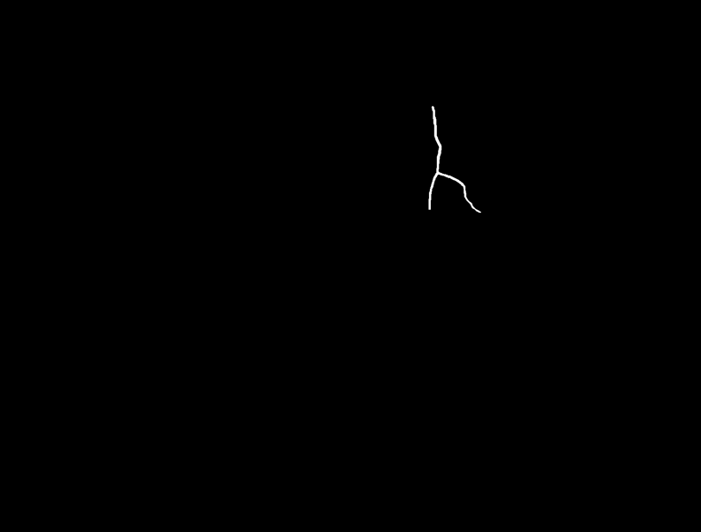
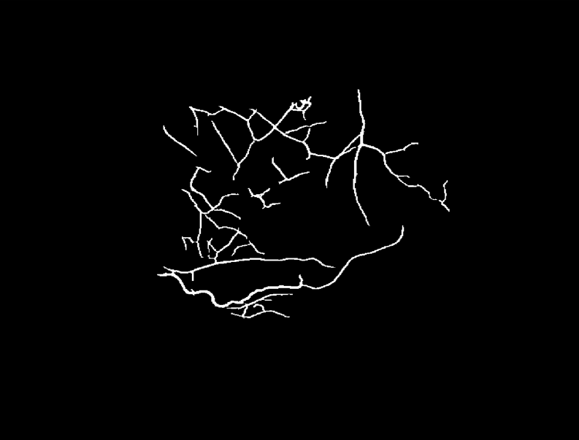

3. Доразметка трейна
Часть трейна размечена сильно хуже, чем остальная часть. При обучении сети на таких данных сети оказывается стложно предсказывать часть капилляров, поскольку одна часть трейна «говорит» сети что их нужно размечать, другая часть трейна «говорит» что размечать не нужно. Для невелирования этого эффекта было принято решение обучить описанную на предыдущем слайде сеть на максимально размеченных данных и этой сетью предсказать все данные из трейна, прибавив маски полученных результатов к исходным маскам.
Исходное изображение
Предсказанное изображение
Суммарное изображение

Slide 12
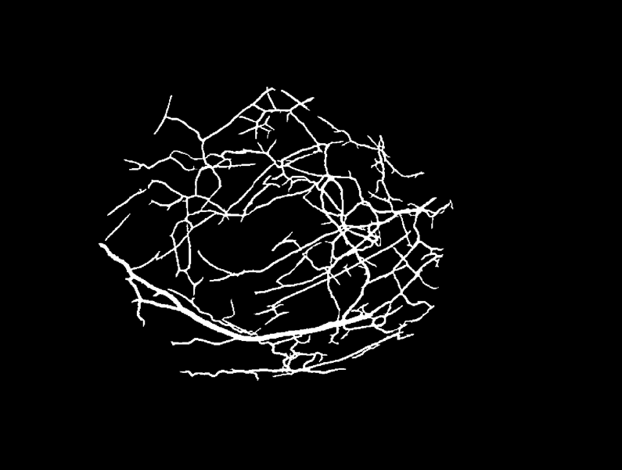
4. Обучение модели и результаты
По полученным предобработанным и доразмеченным изображениям с использованием построенной модели была обучена нейронная сеть, максимально подробно предсказывающая капилляры на изображениях с высоким разрешением. Убежден, что примененный мной подход к предобработке и доразметке изображений дает максимальное качество результирующих изображений с точки зрения прикладного применения в медицине. И наличие более качественных данных в трейне и одинаковое качество в трейне и тесте, позволит получить еще более качественные результаты для нужд медицины.

Slide 13
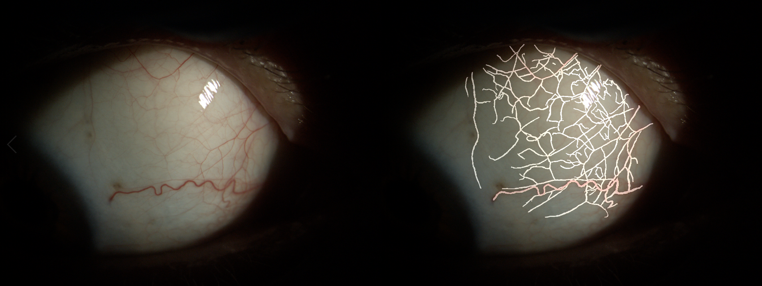
4. Обучение модели и результаты

Slide 14
Благодарю за внимание
Александр Леонтьев
89313618608
Leontev.Aleksandr.n@gmail.com

